Slide 1
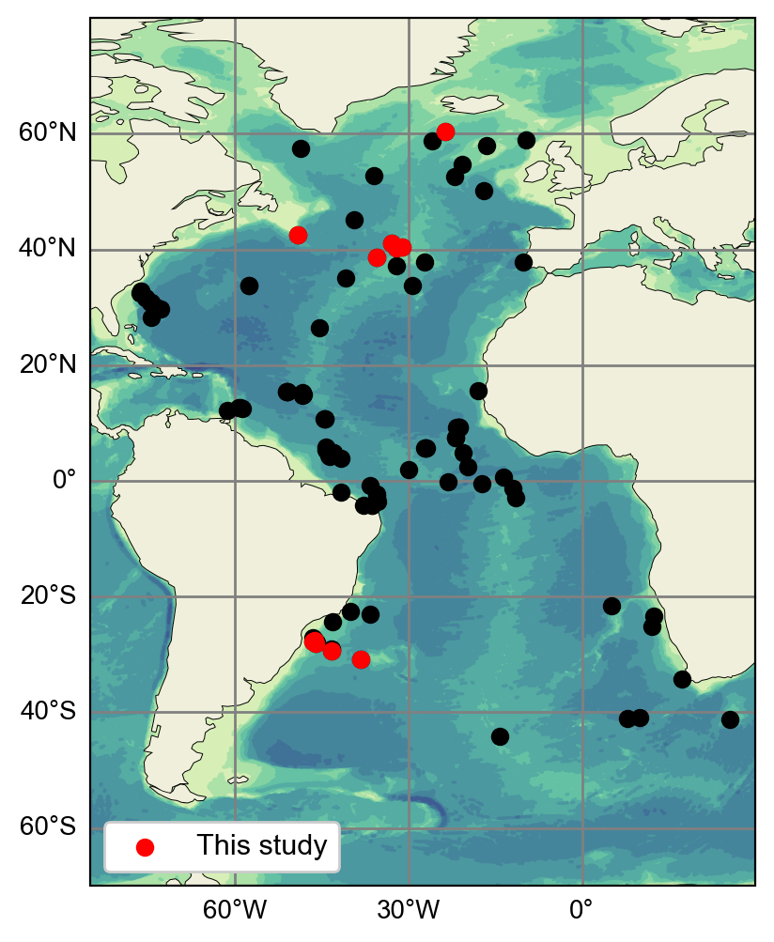
(a)
(b)
1
4
2
5
7
3
6
11
10
8
9
15
12-14
16
23-32
20-21
19
17
18
33
22
43-46
35-42
47-49
34
57
58-61
50-56
63
62,64-69
72
70
73
78
71
74
75
76
79-84
77
90
88
89
85
86
91-98
99
87
104
102
101
100
103
(c)
(d)

